Slide 1
Обобщение опыта в рамках ГМО педагогов – психологов.
«Профессиональное выгорание педагога ДОУ и его профилактика»
Дерябина Анна Сергеевна
Педагог-психолог
МДОАУ «Детский сад №106» г. Орска

Slide 2
Цели семинара:
Знакомство с понятием профессиональное «выгорание», его характеристиками особенности проявления признаков выгорания, выделение источников неудовлетворения профессиональной деятельностью;
Анализ собственных источников негативных переживаний, выявление ресурсов;
Снятие напряжения, получение психологической поддержки.

Slide 3

Одной из профессиональных проблем, связанных со здоровьем педагогов, является так называемое «выгорание».
Часто его называют «эмоциональным» или «профессиональным выгоранием».

Slide 4
Актуальность
Современный мир диктует свои правила:
требования со стороны родителей к личности педагога, его роли в образовательном процессе;
преобразования в системе образования (творческий подход, новаторство, проектная деятельность, новые педагогические технологии.

Slide 5
Теоретическая часть.
Основные понятия (психическое выгорание, эмоциональное выгорание);
Факторы эмоционального выгорания (внутренние и внешние);
Признаки эмоционального выгорания;
Фазы эмоционального выгорания Бойко В.В.
( фаза напряжения, фаза «резистенции», фаза истощения);
Симптомы профессионального выгорания в каждой фазе.

Slide 6
Психическое выгорание – состояние физического, эмоционального и умственного истощения, проявляющееся в профессиях социальной сферы.
Эмоциональное выгорание – это выработанный личностью механизм психологической защиты в форме полного или частичного исключения эмоций (понижение их энергетики) в ответ на избранные психотравмирующие воздействия.

Slide 7
Эмоциональное «выгорание» обусловлено факторами
ВНЕШНИЕ
ВНУТРЕННИЕ

Slide 8
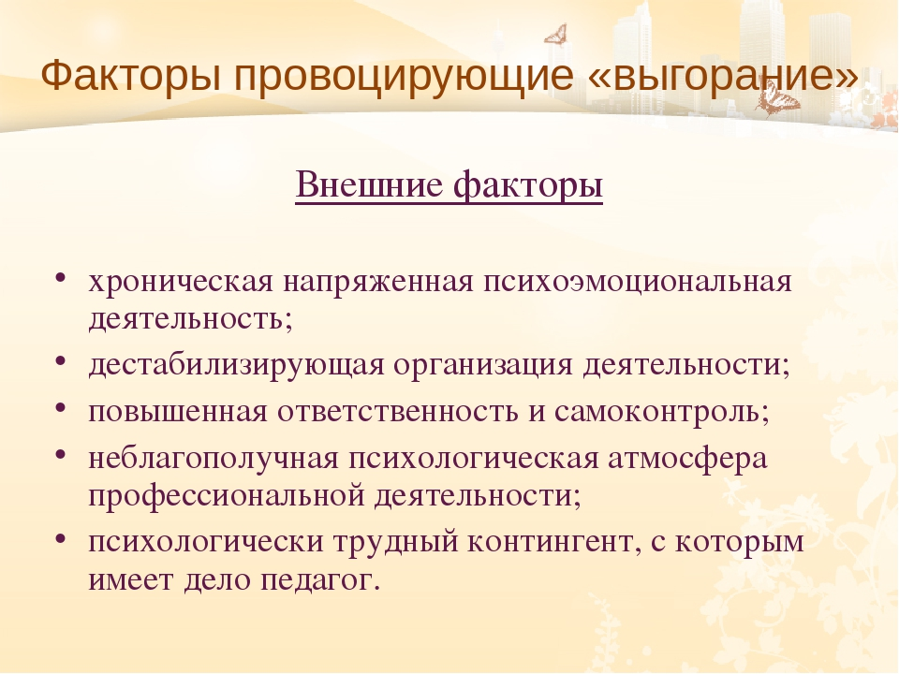

Slide 9
Внутренние факторы
склонность к эмоциональной ригидности (склонность к длительному переживанию чувств, «застревание эмоций», жесткость, злопамятство и упрямство);
интенсивное восприятие и переживание обстоятельств в профессиональной деятельности;
слабая мотивация эмоциональной отдачи в профессиональной деятельности;
нравственные эффекты и дезориентация личности.

Slide 10
Признаки эмоционального «выгорания»
сниженный эмоциональный фон, эмоциональная вялость;
отстраненность в общении с окружающими (ухудшение соматического состояния, головные боли, нарушения сна и т.д.)
негативное, циничное отношение к субъектам профессиональной деятельности (детям), а так же к коллегам;
нарастающее безразличие к своим должностным обязанностям, снижение трудовой активности и мотивации;
немотивированная или неадекватная агрессивность, недовольство собой и окружающими;
снижение качества жизни в целом.

Slide 11
Фазы эмоционального выгорания В.В. Бойко
Фаза напряжения
Фаза резистенции
Фаза истощения
Нервное (тревожное) напряжение служит предвестником и "запускающим" механизмом в формировании эмоционального выгорания.
Сопротивление нарастающему стрессу. В этой фазе человек пытается более или менее успешно оградить себя от неприятных впечатлений.
Фаза истощения сопровождается общим падением энергетического тонуса и ослаблением нервной системы, оскудением психических ресурсов.

Slide 12
I Фаза напряжения
симптом «переживания психотравмирующих обстоятельств»;
симптом неудовлетворенности собой;
симптомы «загнанности в клетку»;
симптом «тревоги и депрессии».

Slide 13
II Фаза резистенции
симптом «неадекватного избирательного эмоционального реагирования»;
симптом «эмоционально-нравственной дезориентации»;
симптом «расширения сферы экономии эмоций»;
симптом «редукции профессиональных обязанностей».

Slide 14
III Фаза истощения
симптом «эмоционального дефицита»;
симптом «эмоциональной отстраненности»;
симптом личностной отстраненности, или деперсонализации;
симптом «психосоматических и психовегетативных» нарушений.

Slide 15
Диагностическое обследование проводилось с помощью опросника на выгорание (MBI)
К. Маслач и С. Джексона, а так же с помощью теста А. И. Тащеевой
«Нужно ли бороться со стрессом?»
В данном обследовании приняли участие 15 педагогов нашего ДОУ.
33% педагогов – высокий уровень профессионального выгорания
7% педагогов – средний уровень
60% педагогов – низкий уровень профессионального выгорания

Slide 16
Практическая часть.
Профилактика синдрома профессионального выгорания.

Slide 17
Китайская поговорка.
«Расскажи мне – и я забуду. Покажи мне – и я запомню. Вовлеки меня – и я пойму и чему-то научусь».

Slide 18
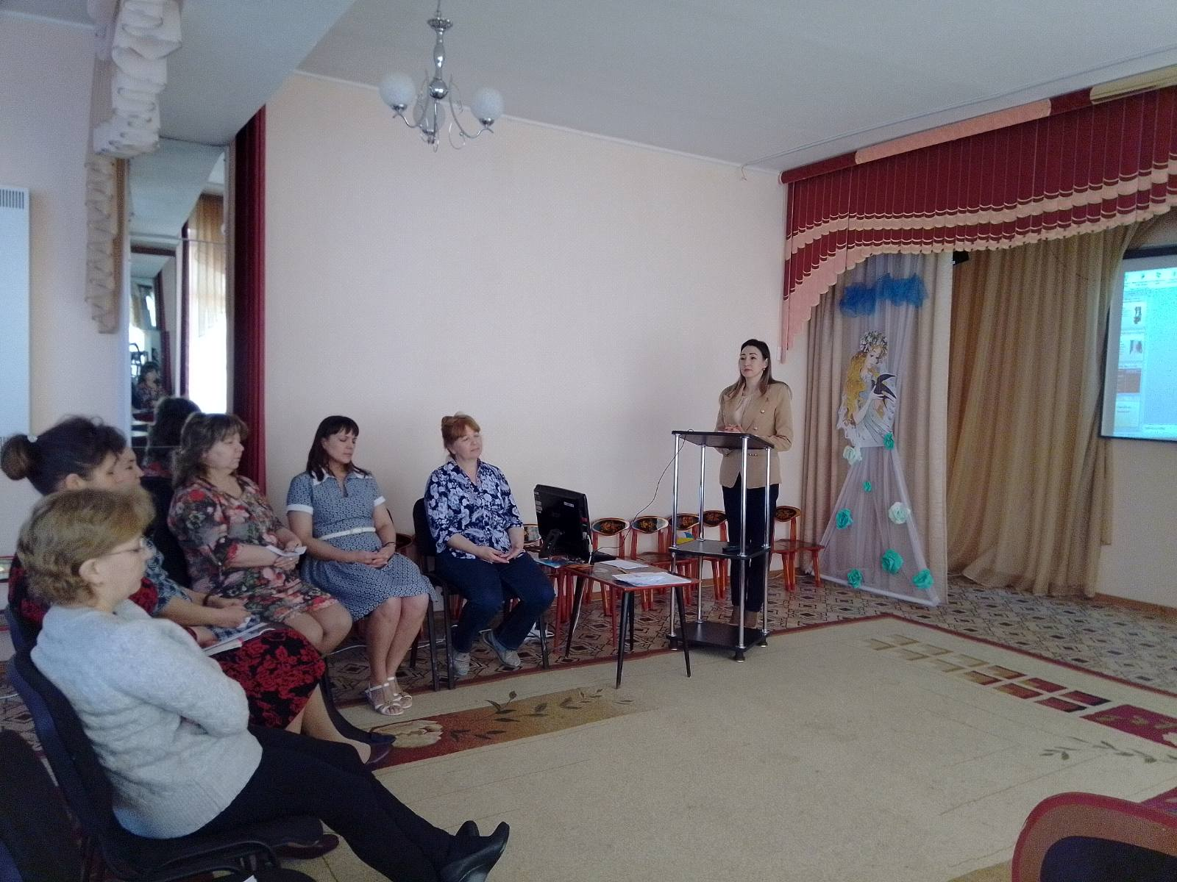
Правила работы в группе.
Быть открытым новым впечатлениям.
Принимать другого как себя.
Никого не критиковать и не обсуждать.
Быть активным.
Не бояться быть самим собой.
Оказывать друг другу взаимную поддержку, если это необходимо.
Проявлять друг к другу эмпатию.
Говорить от себя.
Задания выполнять как важное и ответственное дело.
Стараться быть искренним.

Slide 19
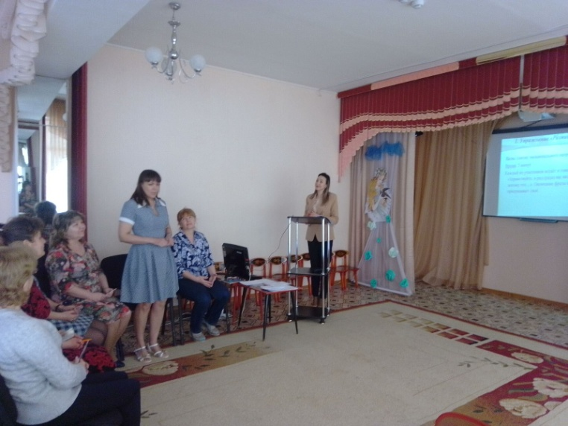
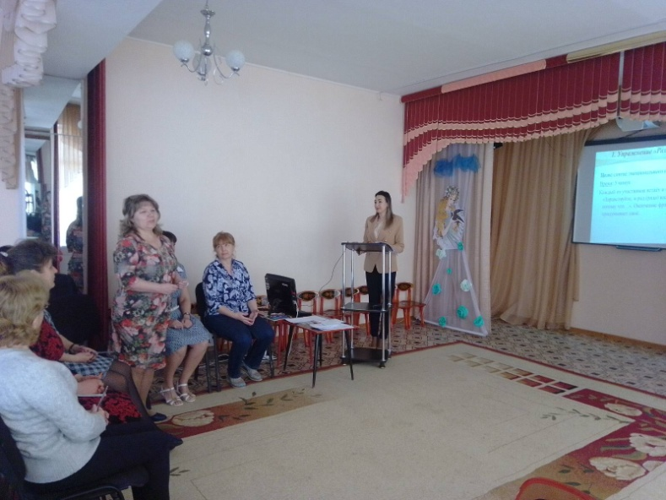
1. Упражнение «Разминка».
Цель: снятие эмоционального напряжения.
Время: 5 минут
Каждый из участников встаёт и говорит: «Здравствуйте, я рад (рада) вас видеть, потому что…». Окончание фразы каждый придумывает своё.

Slide 20
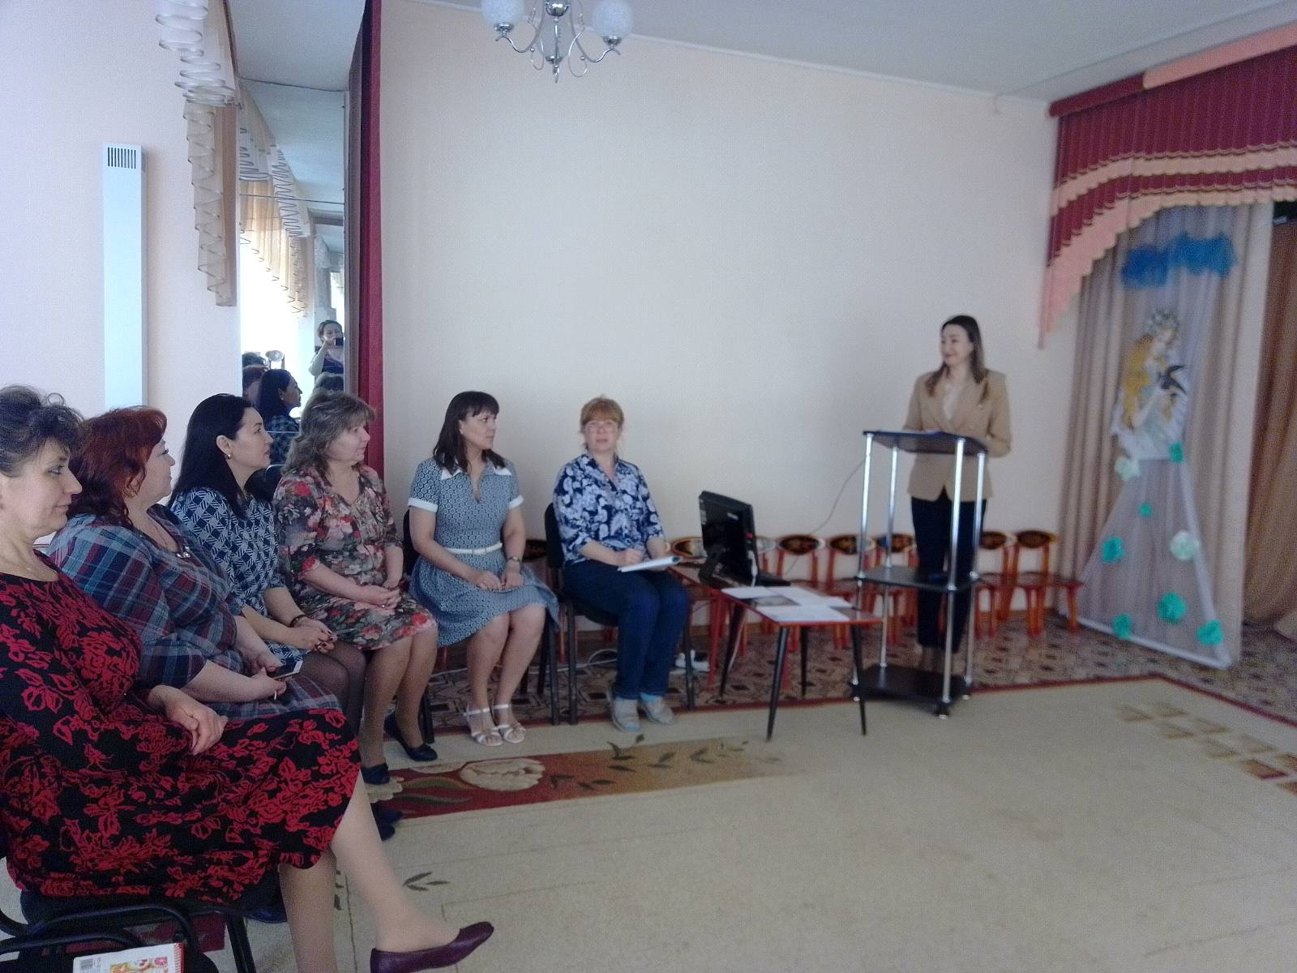
2.Тест «Насколько вы подвержены профессиональной деформации?» (К. Маслач, С. Джексон)
Цель: дать возможность педагогам определить у себя уровень профессионального выгорания.
Время: 5 минут
Педагогам предлагается посчитать сколько симптомов характерно
для сегодняшнего состояния.

Slide 21
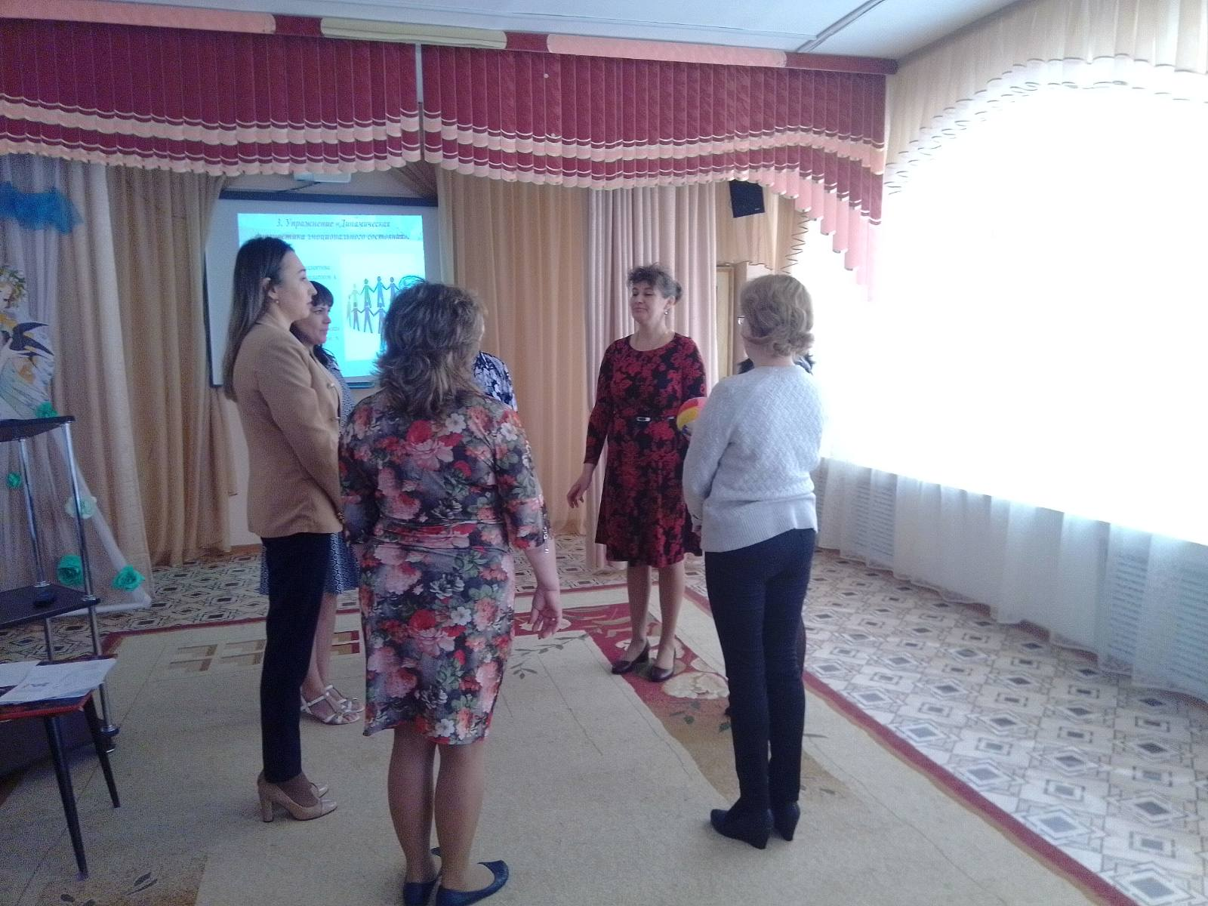
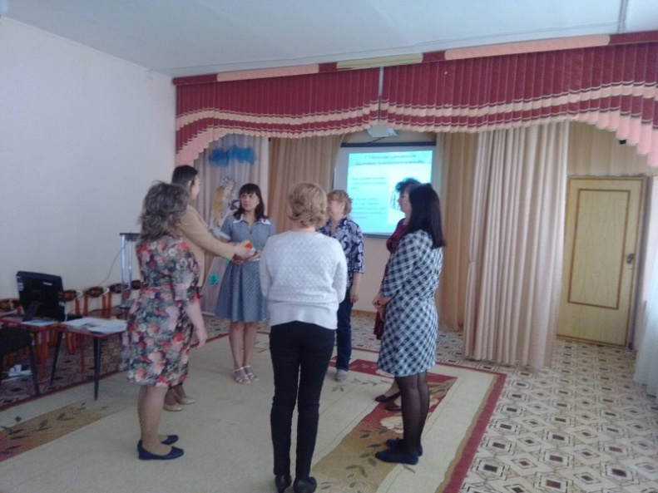
3. Упражнение «Динамическая диагностика эмоционального состояния».
Цель: сплочение коллектива и показ готовности педагогов к работе.
Время: 3 - 5 минут
Все участники тренинга встают в круг. Педагогам предлагается поделиться своим эмоциональным состоянием в данный момент, передавая мяч по кругу.

Slide 22
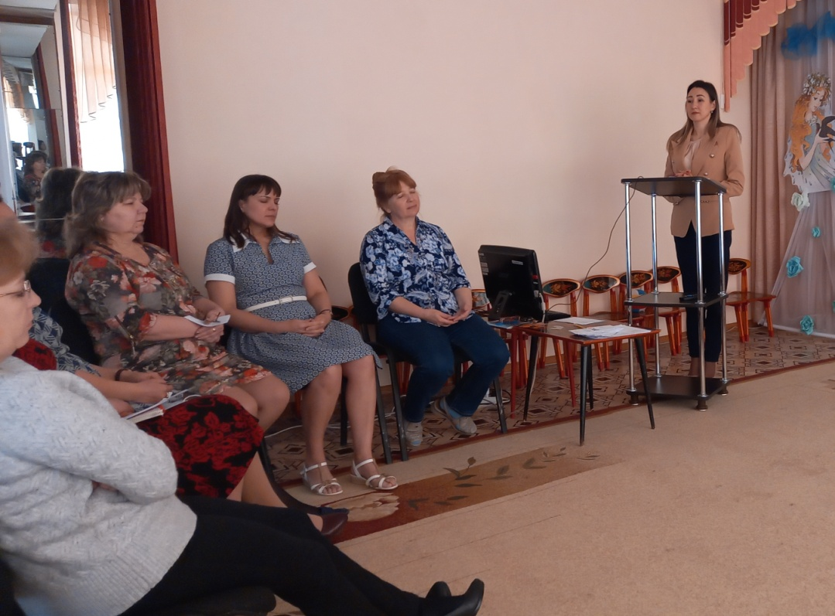
4. Упражнение «Дыхание».
Цель: регуляция дыхания и внутреннего состояния.
Время: 5 минут
Педагогам предлагается расслабиться, сделать быстрый вдох и медленные выдох. И так 5 раз.

Slide 23
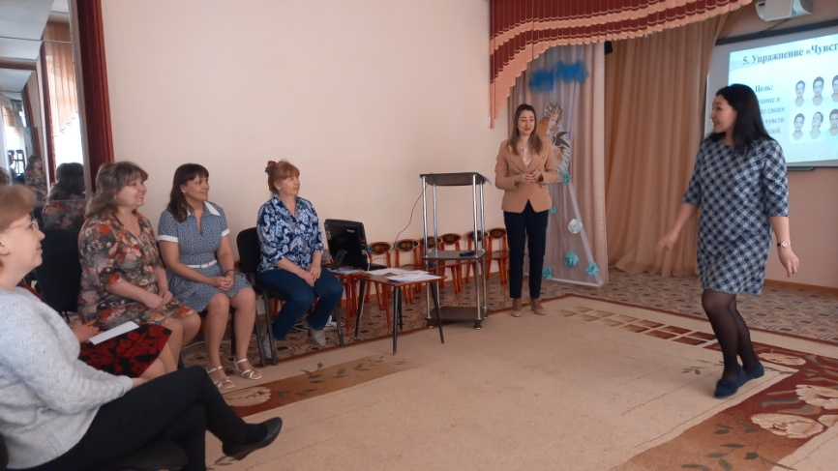
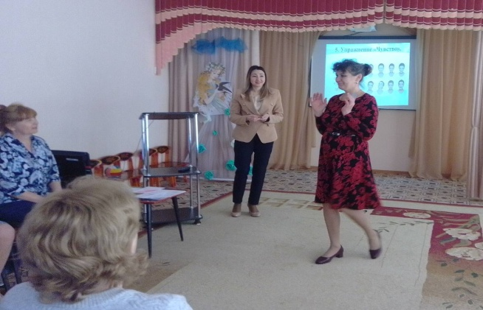
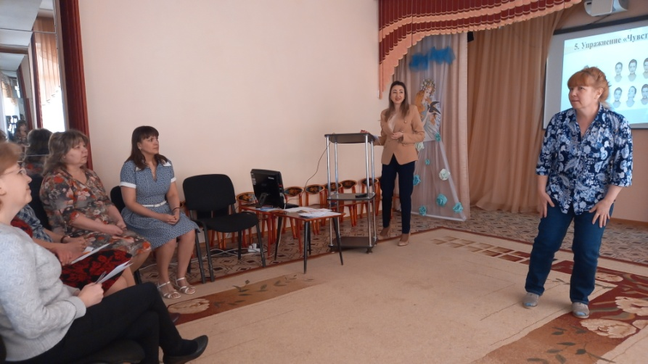
5. Упражнение «Чувство».
Цель:
осознание и принятие своих чувств и чувств других людей.
Время: 5 минут
Каждый участник пишет любое чувство на листах бумаги. Затем листочки перемешиваются и педагогам предлагается взять любой листочек и изобразить то чувство, которое написано.

Slide 24

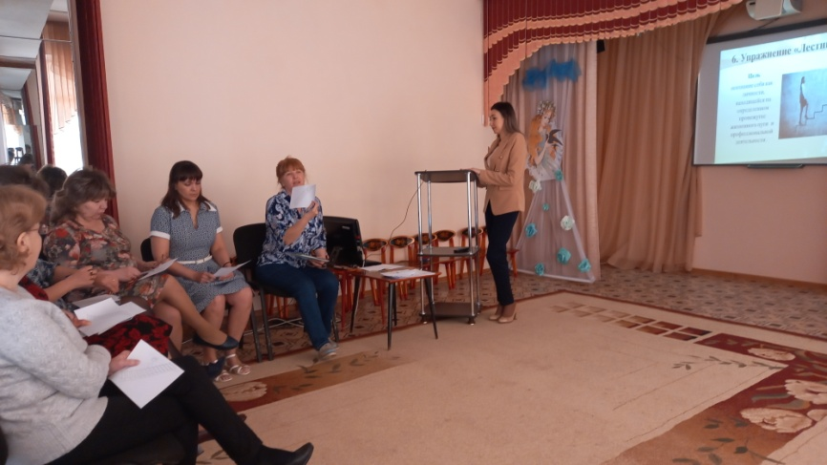
6. Упражнение «Лестница»
Цель:
осознание себя как личности, находящейся на определенном промежутке жизненного пути и профессиональной деятельности.
Время: 5 – 7 минут

Slide 25
7. Упражнение «Распредели по порядку»
Распределите по степени значимости:
дети
работа
муж
Я
друзья, родственники
Через некоторое время предложить вариант оптимального распределения перечня.
Цель:
осознание своего «Я», а так же важности умения переключения социальных ролей.
Время: 5 минут

Slide 26





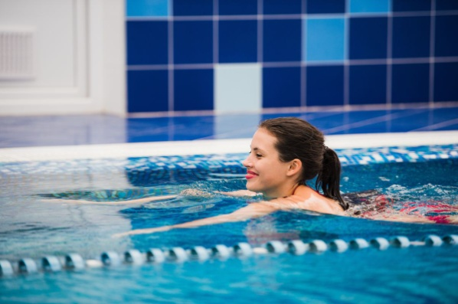
8. Упражнение «Порой я себя балую».
Цель:
познакомить с приемами снятия нервного напряжения описанными Мадэлин Беркли-Ален.
Время: 10 минут

Slide 27
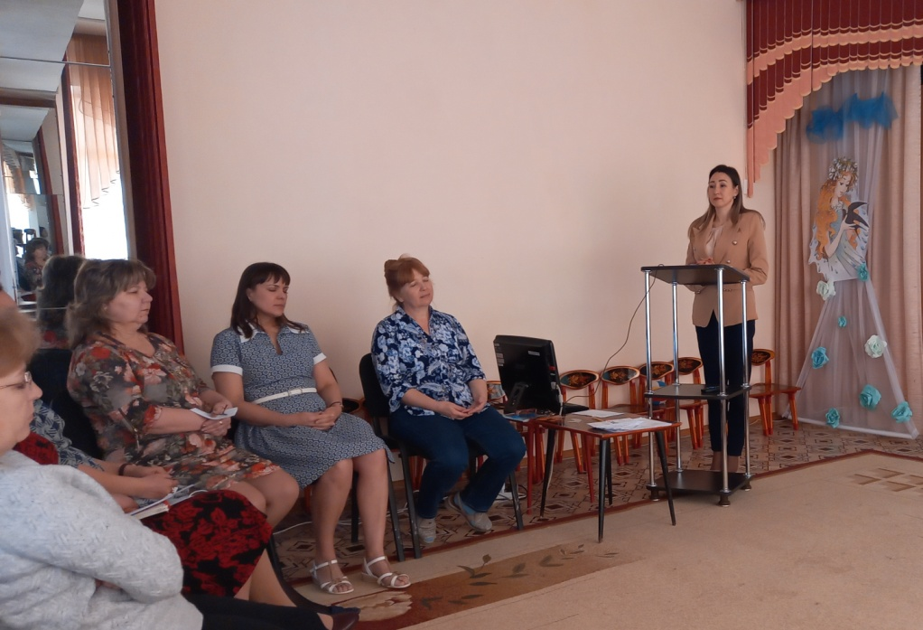
Образные техники.
9. Упражнение «Убежище»
Цель:
упражнение помогает успокоиться, отдохнуть, расслабиться.
Время: 4 – 5 минут

Slide 28
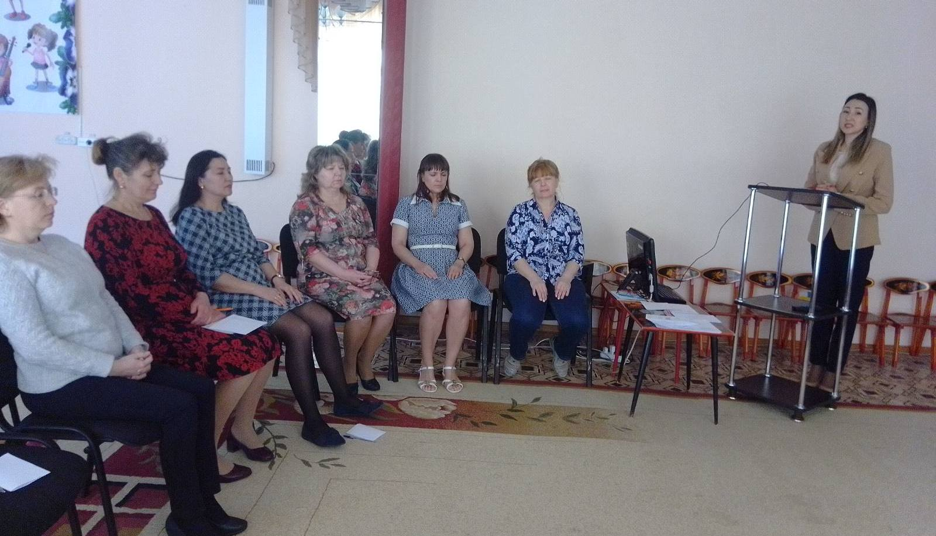
10. Упражнение «Позитивные образы»
Цель:
активизация положительных образов из прошлого в памяти.
Время: 2– 3 минуты
Участникам предлагается сесть поудобнее, закрыть глаза и представить приятное для них событие во всех мелочах.

Slide 29
Рефлексия «Чему я научился».
Подчеркните слова, которые отображают ваше эмоциональное состояние после семинара. Пригодятся ли вам полученные знания в дальнейшем в вашей профессиональной деятельности? Пожалуйста, допишите любые три неоконченных предложения. Я научился... Я узнал, что... Я нашел подтверждение тому, что... Я обнаружил, что... Я был удивлен тем, что... Мне нравится, что... Я был разочарован тем, что... Самым важным для меня было... Мне сегодня... | Радость, равнодушие, удовлетворение, вдохновение, скука, тревога, покой, уверенность, неуверенность, наслаждение, грусть, забота, удивление.

Slide 30
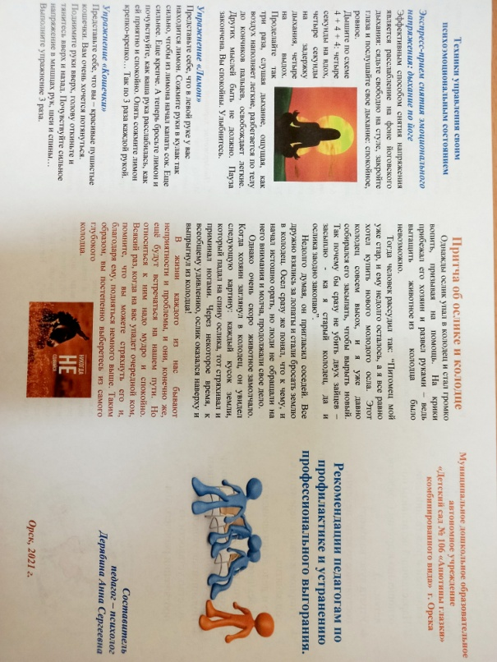
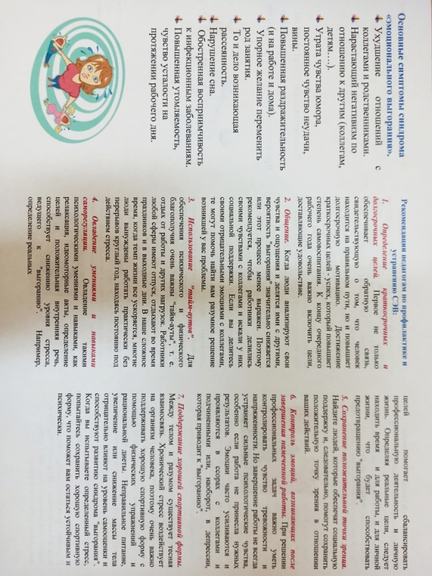
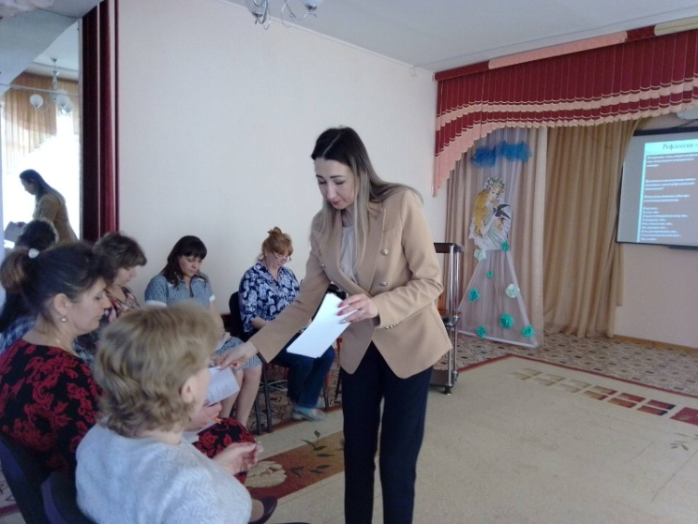
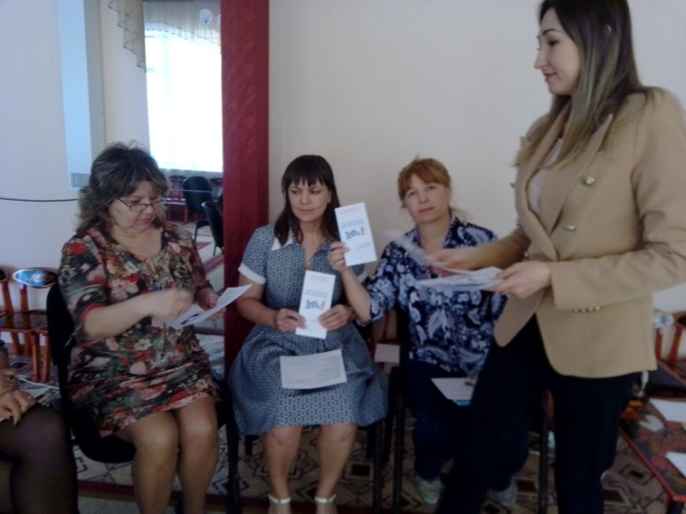

Slide 31
Спасибо за внимание!

